Slide 1
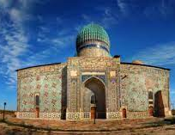

Yesevilik Nedir?
Din dersi ödevi slaytı projesi çalışması

Slide 2
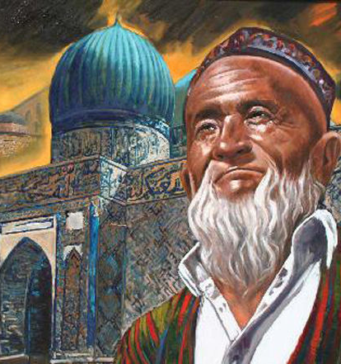
Yesevilik Adını Nereden Alır ?
Yesevîlik, adını Nakşibend'îyye tarikâtı şeyhi Hâce Yûsuf el-Hemedânî'nin müritlerinden Hoca Ahmed Yesevî'den alan, İslâm'da kadın-erkek denkliğini yaşatan, Anadolu Alevîliği üzerinde bir hayli tesirleri olan, Bektâşî Tarikâtı'nın da beslendiği tasavvufî yol ve Türk tarikatı.

Slide 3
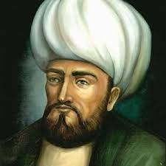
Ahmed Yesevî dönemi
Hoca Ahmed Yesevî, babası İbrahim Şeyh ve Arslan Baba'dan tasavvuf eğitimi aldı ve hocasının ölümünden sonra Yusuf Hemedani'nin yanında eğitimini tamamladı. Türkistan'da faaliyetlerini sürdüren Ahmed Yesevî'nin yolu zamanla Yesevîlik adını aldı. "Horasan Okulu" olarak da adlandırılan tasavvuf akımının en önemli temsilcisi olan Hoca Ahmed Yesevî'den adını alan Yesevîlik yolu, Türklere İslâm'ı ve dervişliğin yollarını öğretmeyi amaçlamıştır. Bunun için tevhit inancını, Türk gelenek, inanç ve yaşam tarzı ile sentezleme yolu seçilmiştir.

Slide 4
Yeseviliğin etkin olduğu yöreler
Yesevîlik, Türkistan'da yayıldıktan sonra, Türkistan'ın kuzeybatı bozkırlarından Kıpçak lehçesinin hakim olduğu İdil-Ural bölgesine, Horasan, Azerbaycan ve Anadolu'ya kadar ulaşmıştır. Tarihi gelişim sonucu Nakşibendi Tarikatının daha yaygın hale geldiği 16. yüzyıla kadar Türkistan ve Horasan'ın hemen her yerinde hatta Keşmir'de, Kâbil'de, İstanbul'da, Temeşvar'da ve Hicaz'da da Yesevî dervişlerine rastlanmaktaydı.

Slide 5
Yesevilik ile Nakşibendi Tarikatı arasındaki ilişkiler
Yesevîlik gibi Yusuf Hemedani'nin etkisiyle ortaya çıkan ve Maveraünnehir'in 15.-16. asırlardaki mutaassıp muhitin tesirini taşıyan Nakşbendiyye tarikatına mensup müellifler, Hoca Ahmed Yesevî hakkında bazı yazılar kaleme almışlardır ki, ona ait eski kaynaklar bunlardır. Bu müellifler, Yesevîliğin ilk şeklini ve Ahmet Yesevi'nin hakiki şahsiyetini tarihi gerçeklere aykırı tasvir etmişler, kendi arzu ve temayüllerine göre, hakikati tamamiyle değiştirmişlerdir. Yesevîliğin ilk yayıldığı göçebe Türk muhitlerinin icapları ve din değiştirme psikolojisinin umumi kaideleri göz önüne getirilince, buna olanak olmadığı anlaşılır.

Slide 6
Hazırlayanlar:
Yusuf Emre, Zeynep Tuana, Zeynep İkra

